Slide 1
Защита лабораторной работы №8

Slide 2
Цель лабораторной работы
Приобретение практических навыков по настройке динамического распределения IP-адресов посредством протокола DHCP (Dynamic Host Configuration Protocol) в локальной сети.

Slide 3
Задание лабораторной работы
Добавить DNS-записи для домена donskaya.rudn.ru на сервер dns.
Настроить DHCP-сервис на маршрутизаторе.
Заменить в конфигурации оконечных устройствах статическое распределение адресов на динамическое.
При выполнении работы необходимо учитывать соглашение об именовании (см. раздел 2.5).

Slide 4
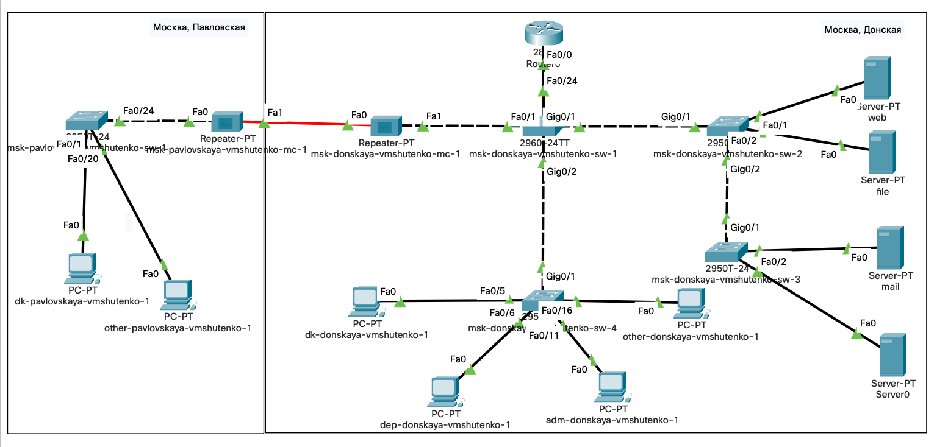
Схема сети

Slide 5
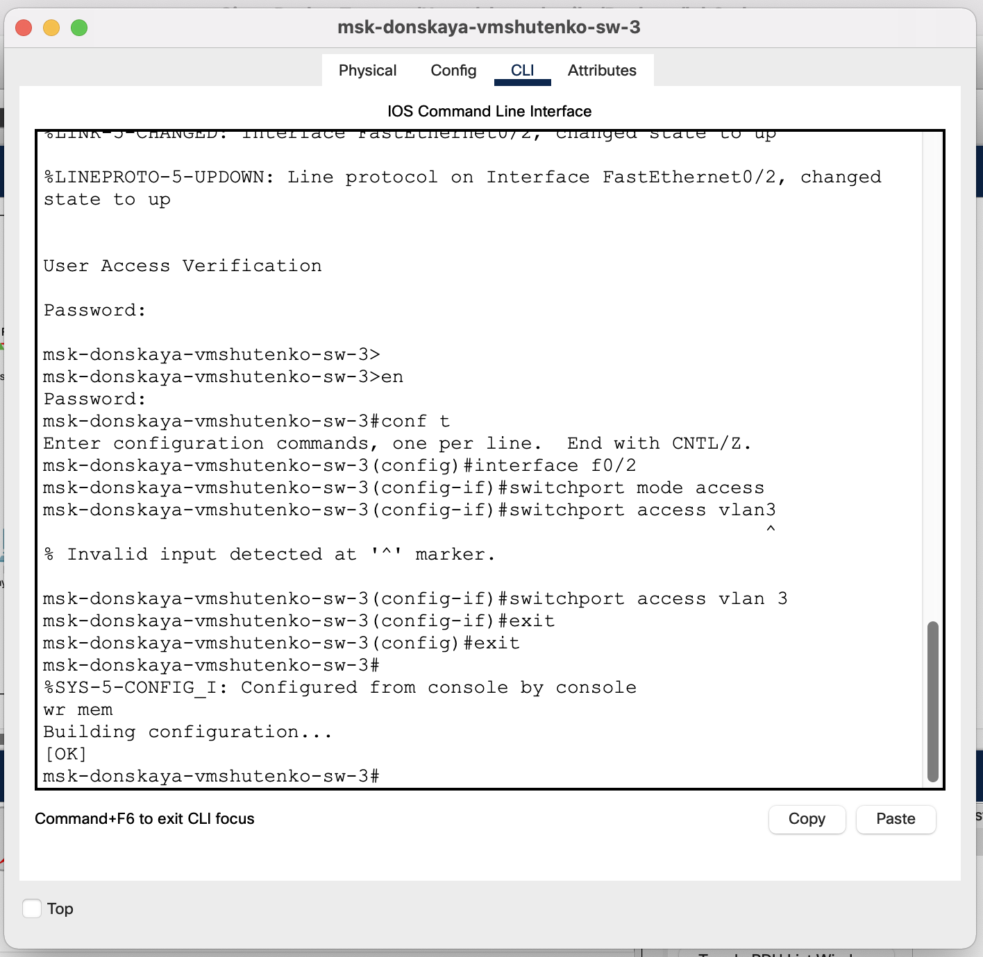
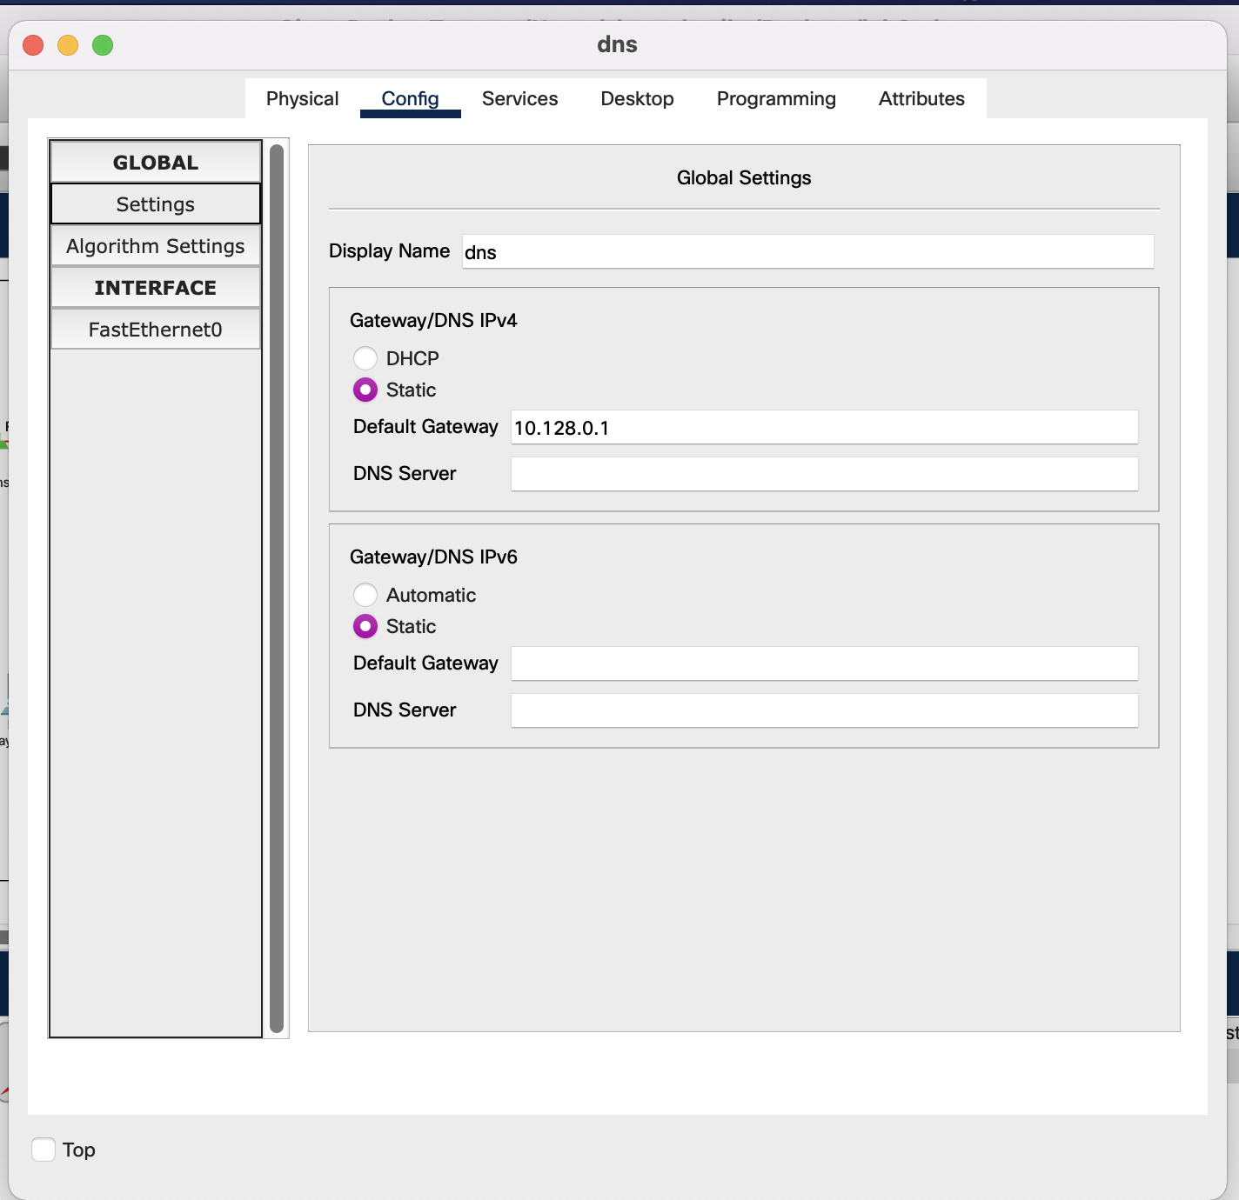
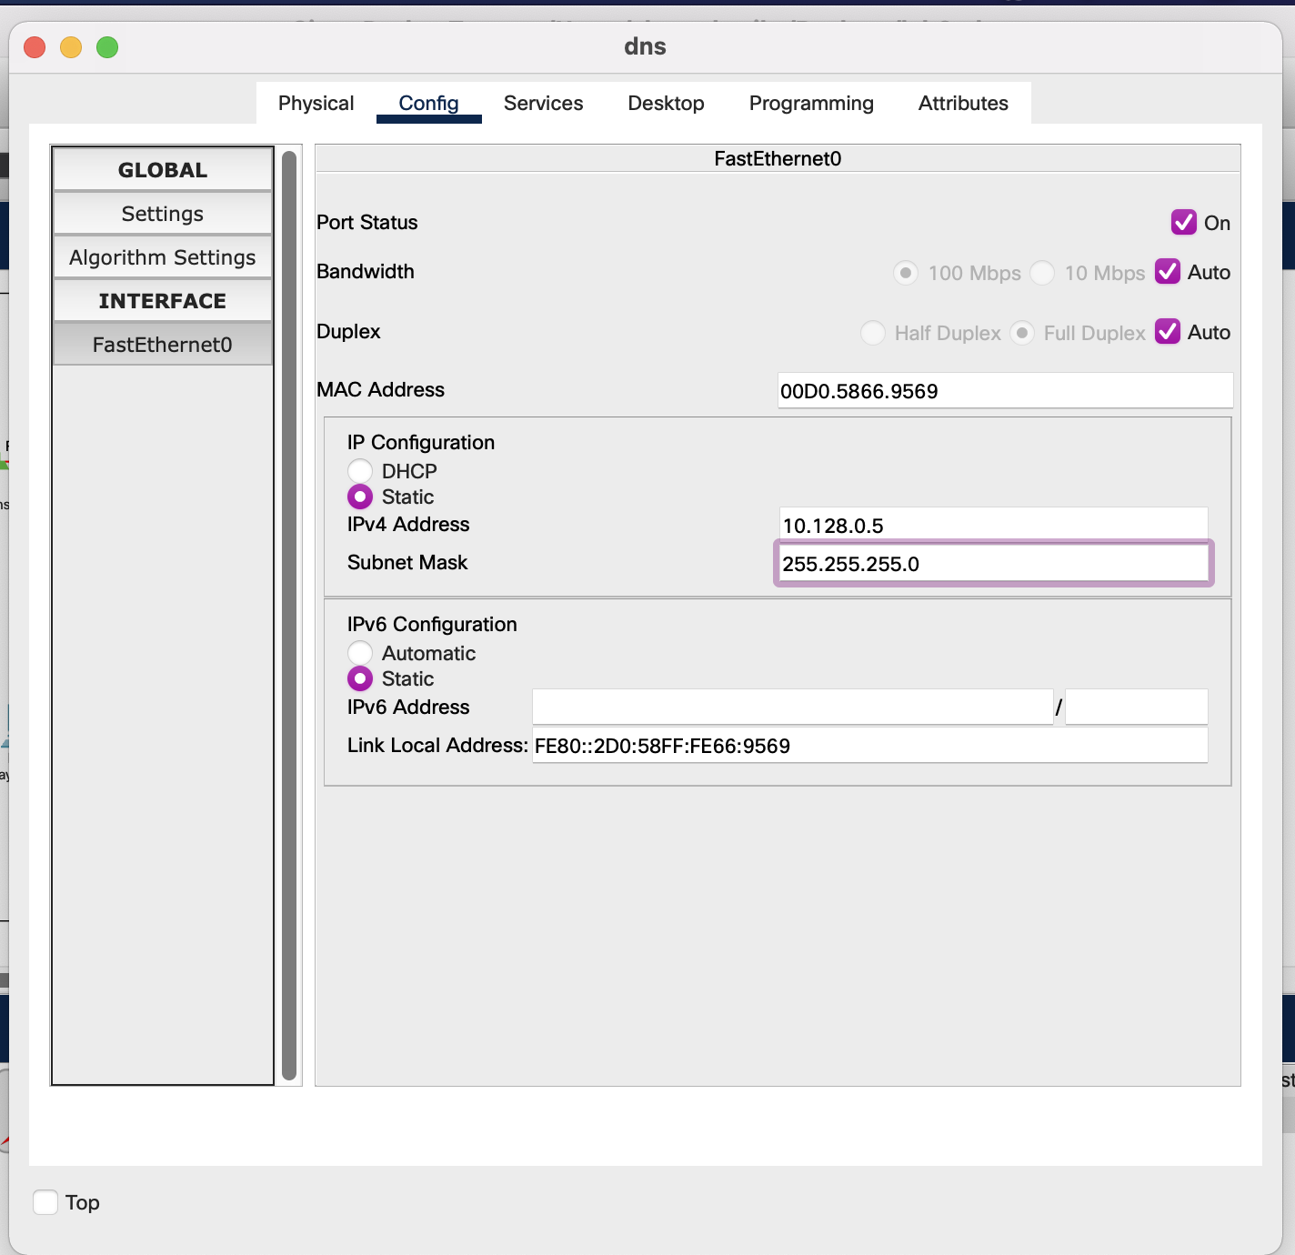
Поднятие порта f0/2. Задание шлюза и адреса с маской

Slide 6
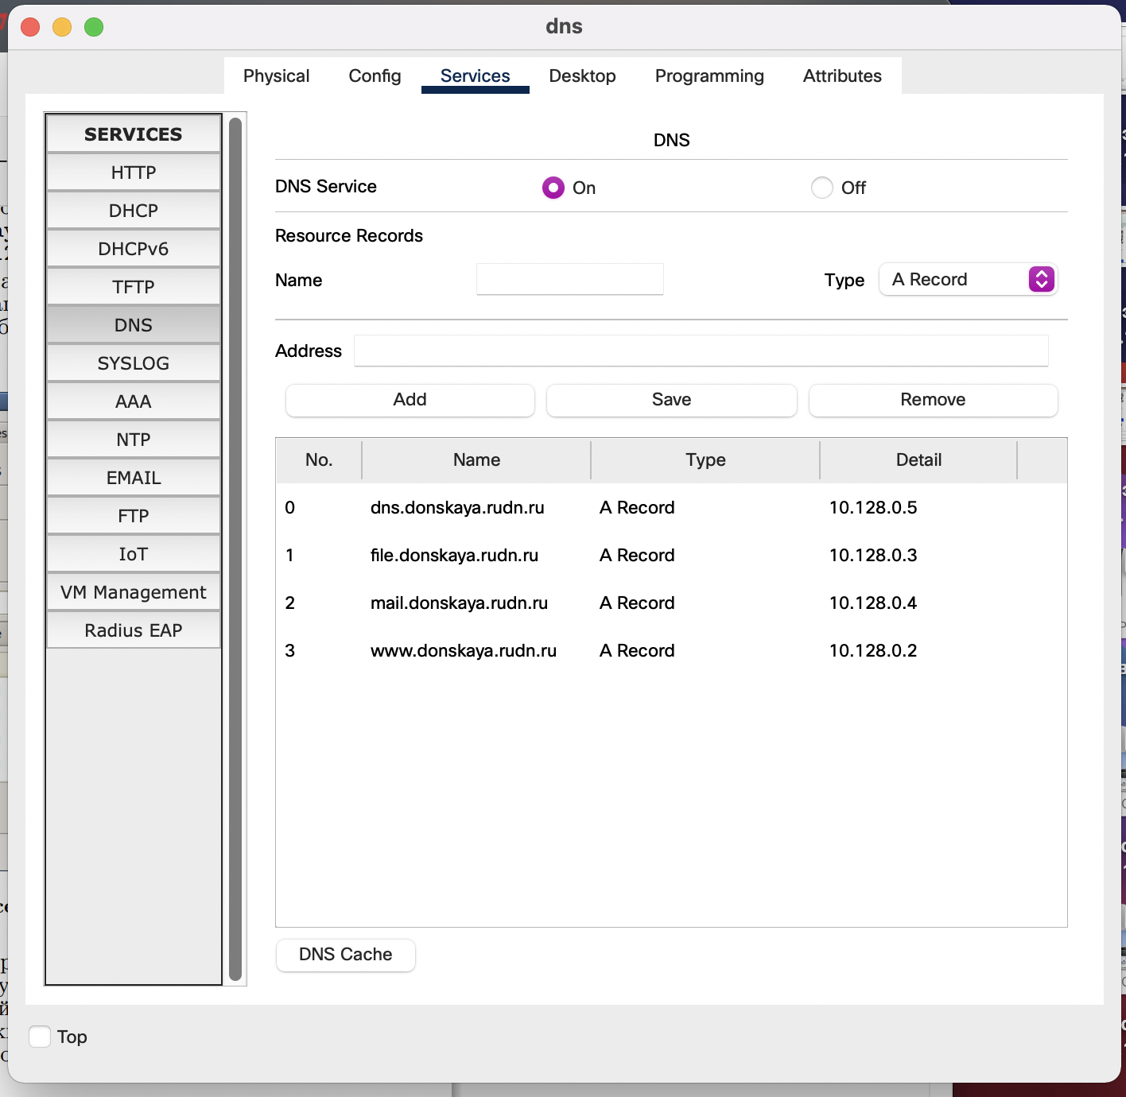
Настройка сервиса DNS

Slide 7
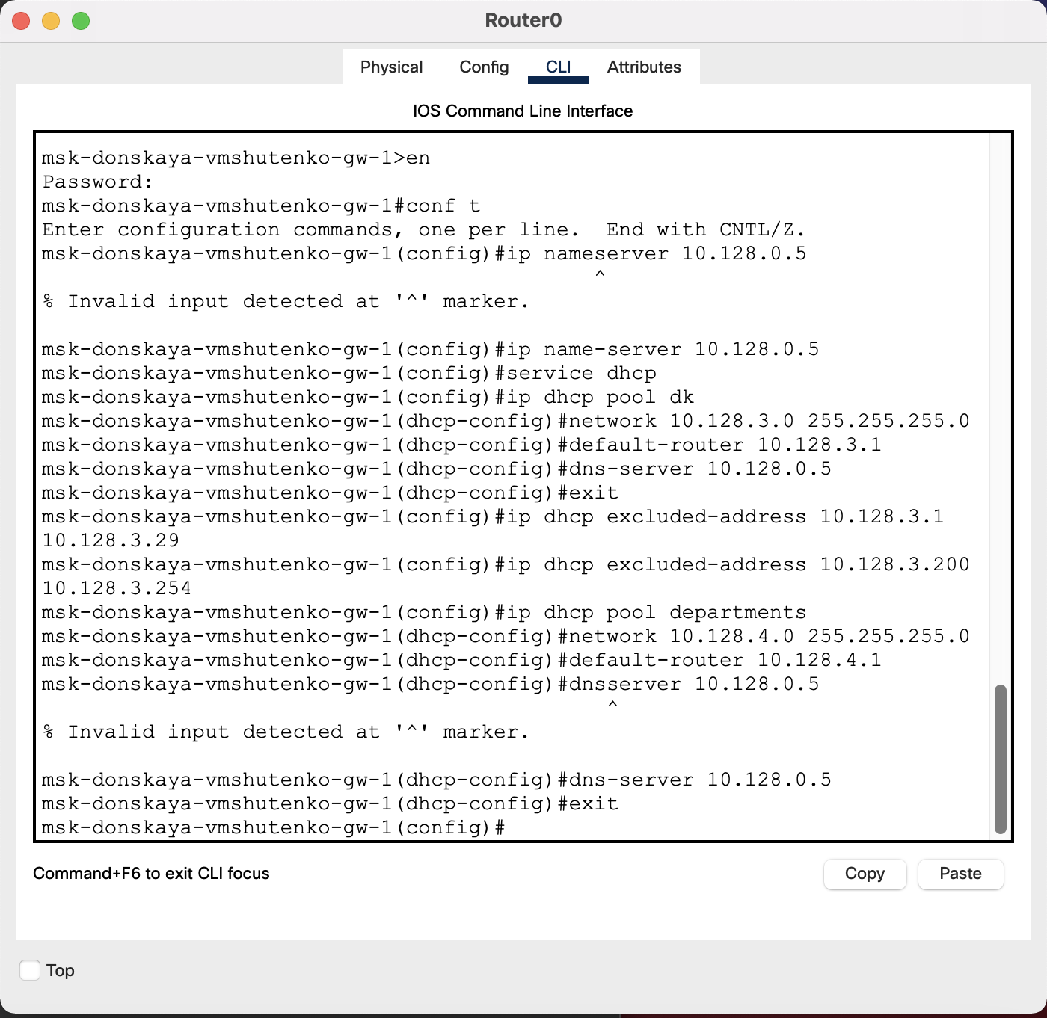
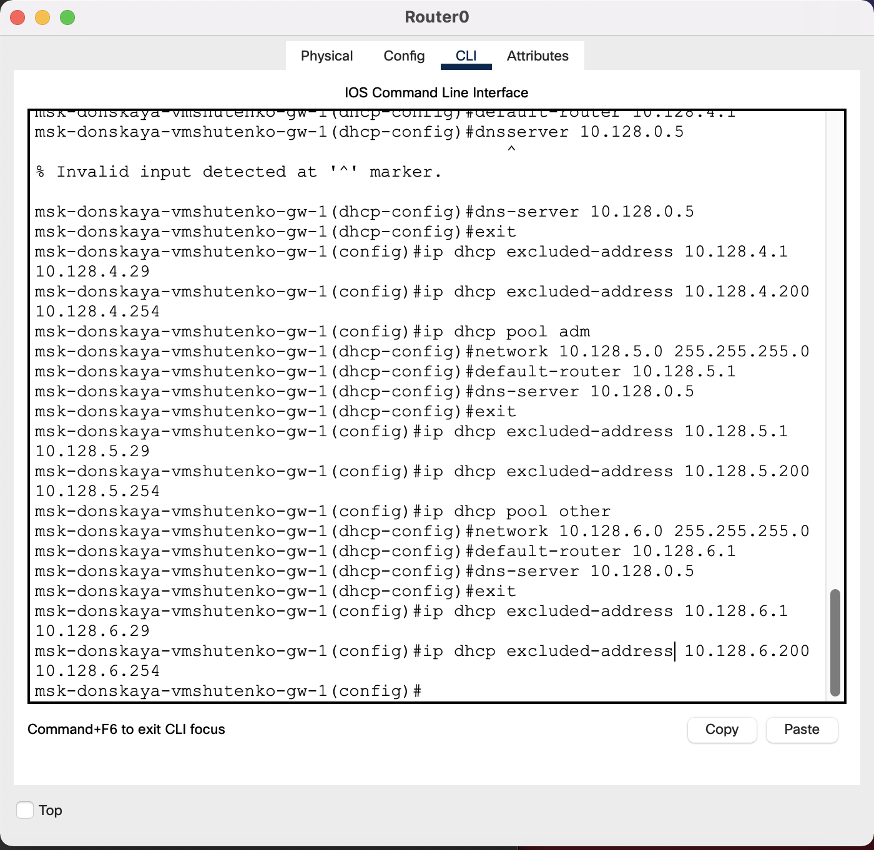
Настройка DHCP

Slide 8
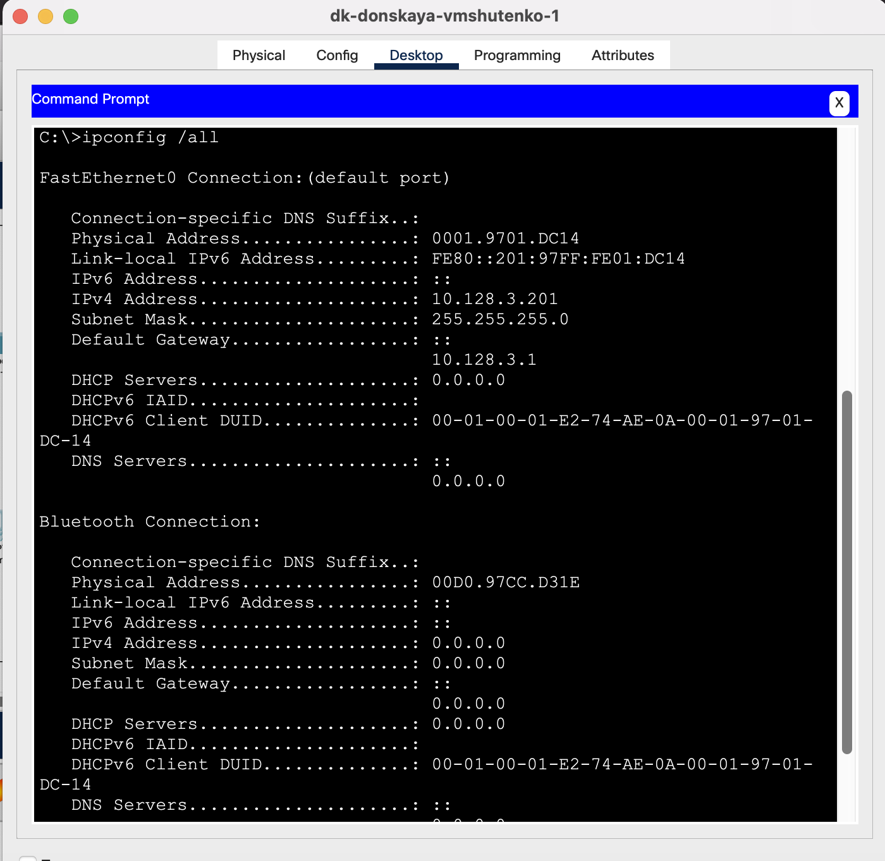
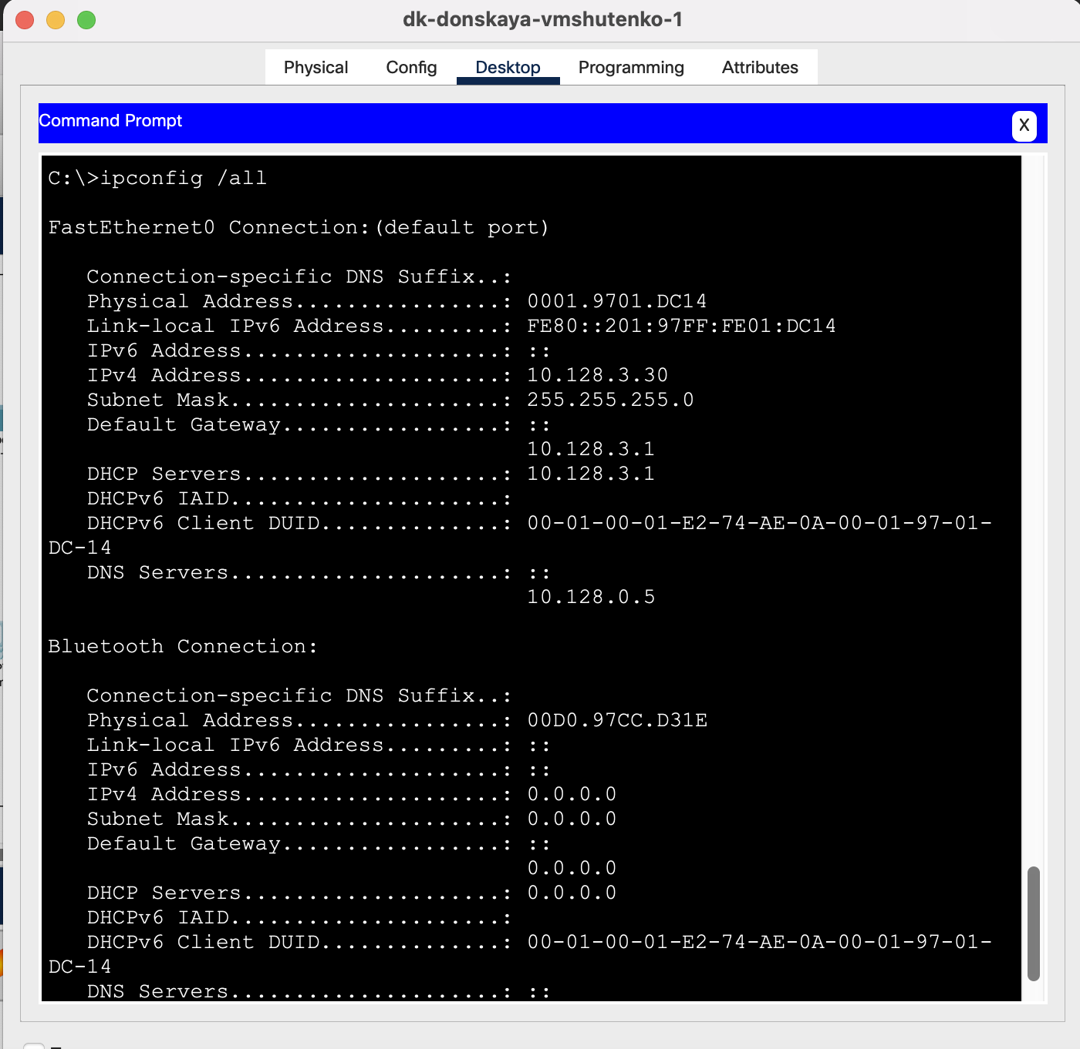
Ping

Slide 9
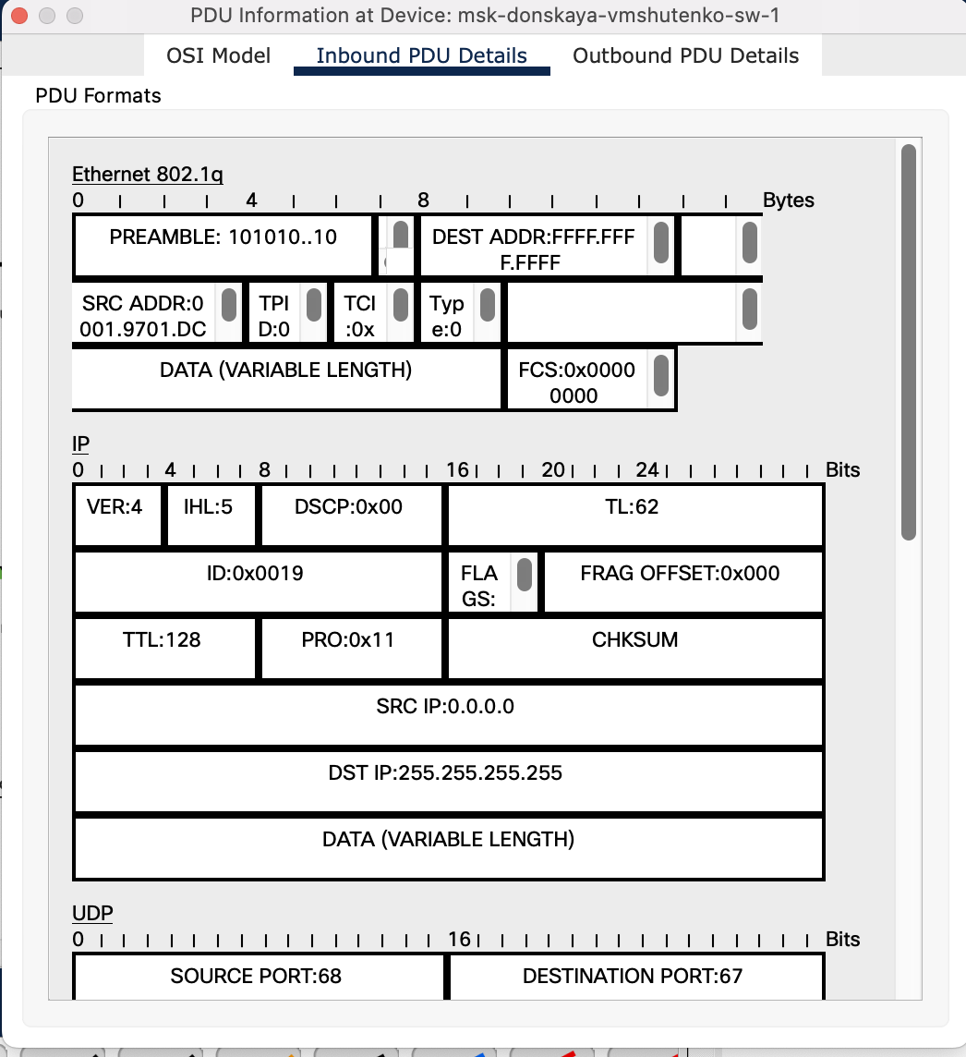
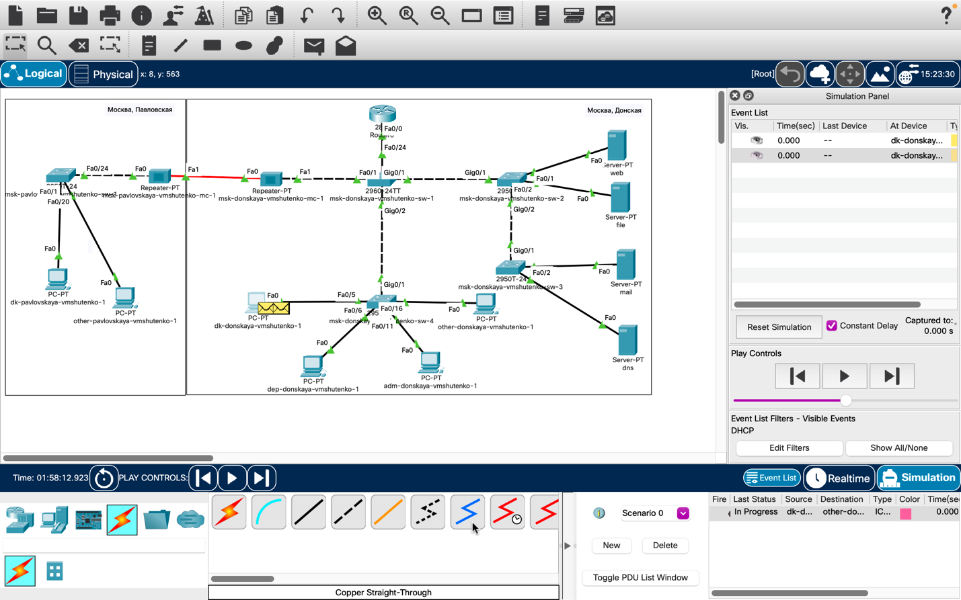
Запуск симуляции

Slide 10
Итоги выполнения работы
Я добавила DNS-записи для домена donskaya.rudn.ru на сервер dns.
Настроила DHCP-сервис на маршрутизаторе.
Заменила в конфигурации оконечных устройствах статическое распределение адресов на динамическое.
При выполнении работы необходимо было учитывать соглашение об именовании (см. раздел 2.5).

Slide 11
Вывод
Я приобрела практические навыки по настройке динамического распределения IP-адресов посредством протокола DHCP (Dynamic Host Configuration Protocol) в локальной сети.

